Slide 1
EGE ÜNİVERSİTESİ
TOHUM TEKNOLOJİSİ UYGULAMA VE ARAŞTIRMA MERKEZİ
(TOTEM) İLE
BİYOMÜHENDİSLİK FAKÜLTESİ LABORATUVARLARI
Yrd. Doç. Dr. Sezgin SANCAKTAROĞLU

Slide 2
Ege Üniversitesi, Tohum Teknolojisi Uygulama ve Araştırma Merkezi (TOTEM), 1998 yılında, tohumculuk sektörünün geliştirilmesi, ülkemiz tohumculuğunun, dünya tohumculuğu ile entegre olabilmesi için gerekli uygulamaları, araştırmaları yapmak ve gerekli eğitim hizmetlerini sunmak amacıyla kurulmuş bir merkezdir.
Merkez, gerekli altyapılarını 2002 yılına kadar tamamlamış ve spesifik bazı tohum testlerinde uzmanlaşmıştır. Yeni ve ileri teknolojileri izleyerek yeni cihaz ve teknolojileri de getirterek bu konularda da çalışmaya devam etmektedir.

Slide 3
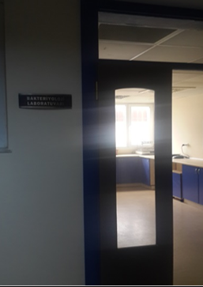
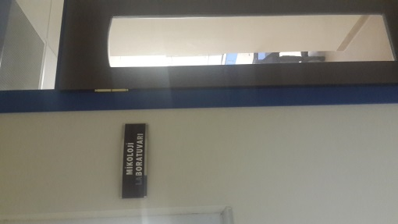
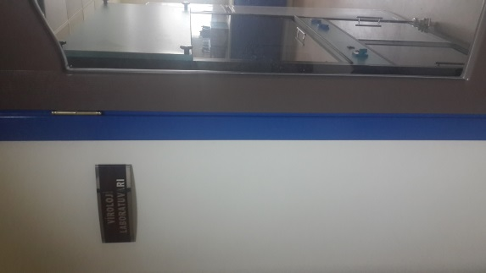
BAKTERİYOLOJİ
MİKOLOJİ
VİROLOJİ

Slide 4
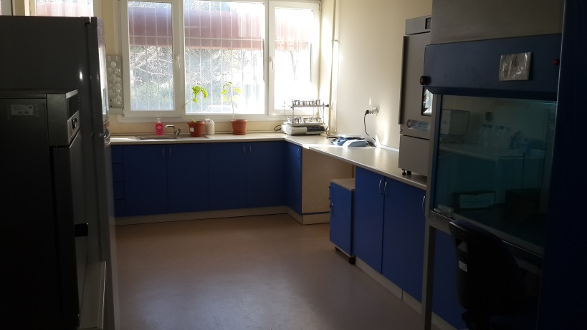
PATOLOJİ BİRİMİ
BAKTERİYOLOJİ

Slide 5
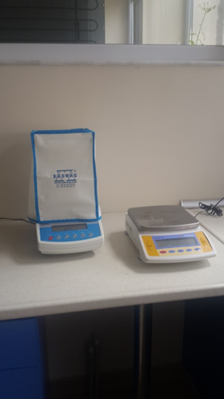
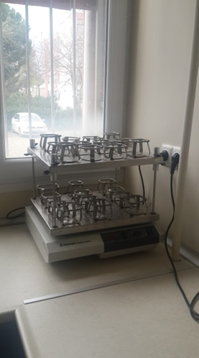
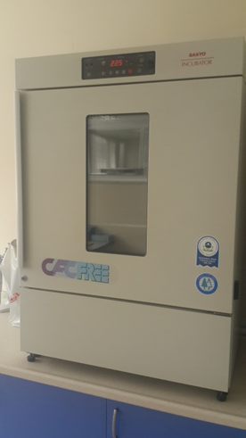
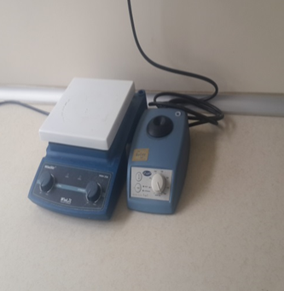
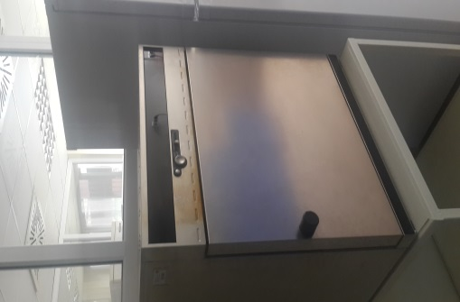
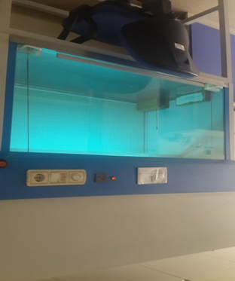
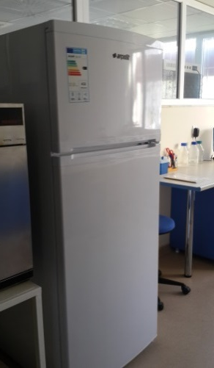
PATOLOJİ BİRİMİ / BAKTERİYOLOJİ
Hassas Teraziler
Çalkalayıcı
İnkubatör
Karıştırıcı ve Vortex cihazı
Etüv ve Buzdalabı
Steril Kabin

Slide 6
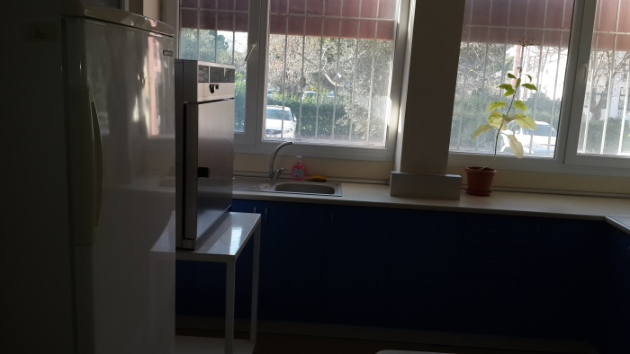
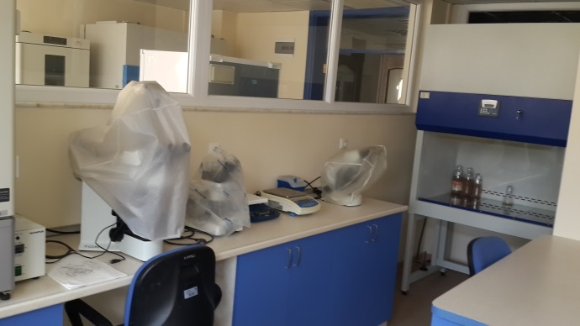
PATOLOJİ BİRİMİ
MİKOLOJİ

Slide 7
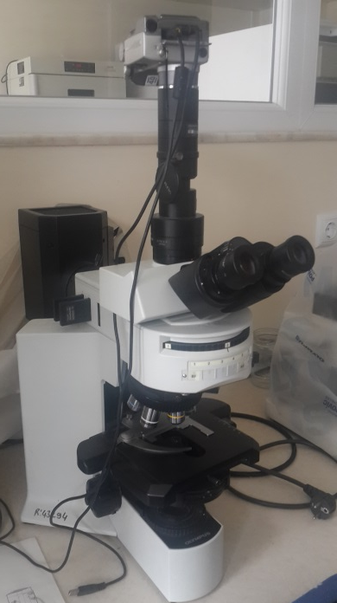
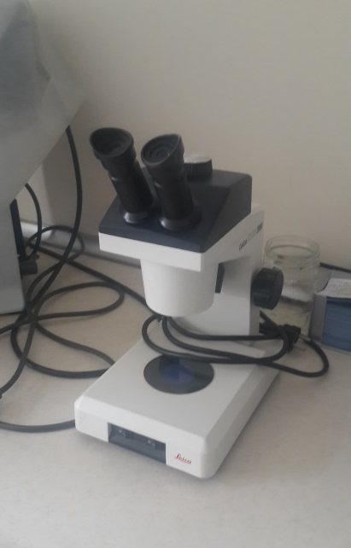
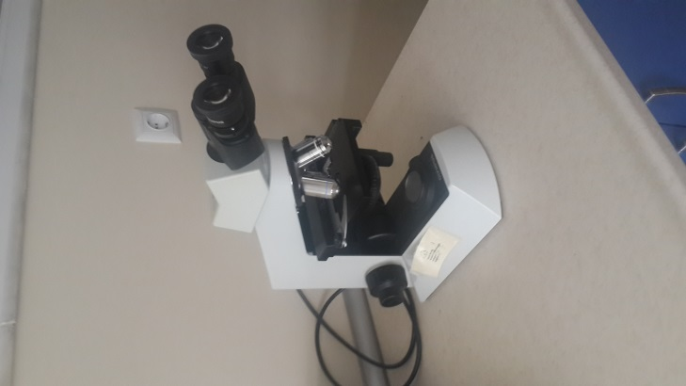
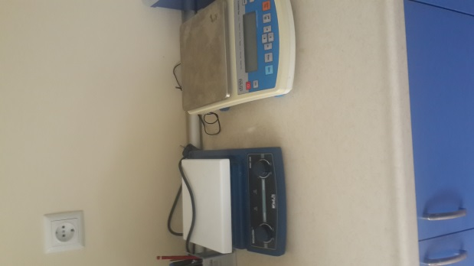
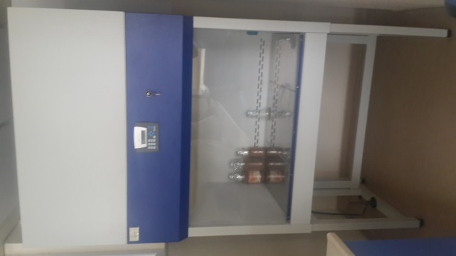
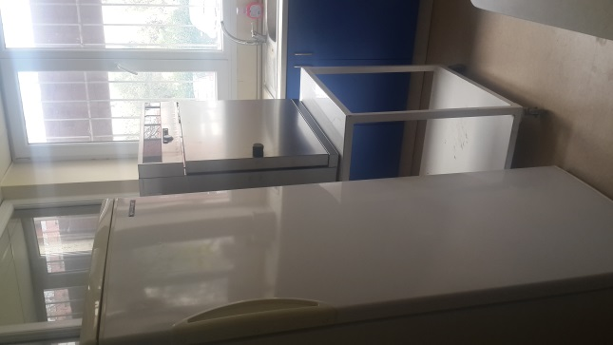
PATOLOJİ BİRİMİ / MİKOLOJİ
UV mikroskop
Binoküler
Mikroskop
Karıştırıcı ve terazi
Steril kabin
Buzdolabı ve etüv

Slide 8
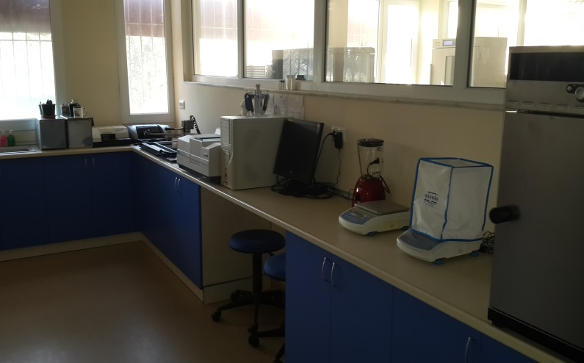
PATOLOJİ BİRİMİ
VİROLOJİ

Slide 9
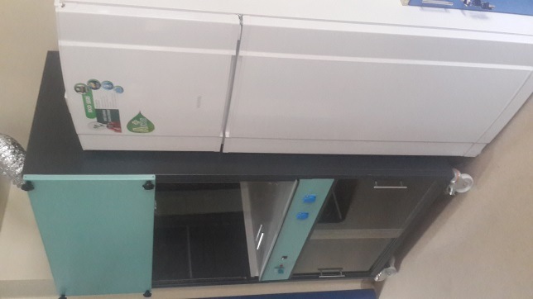
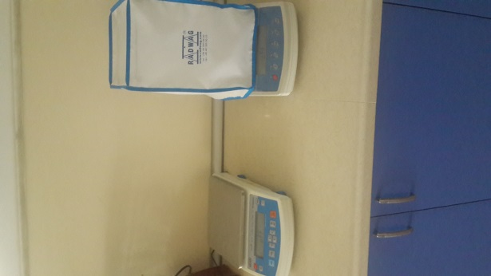
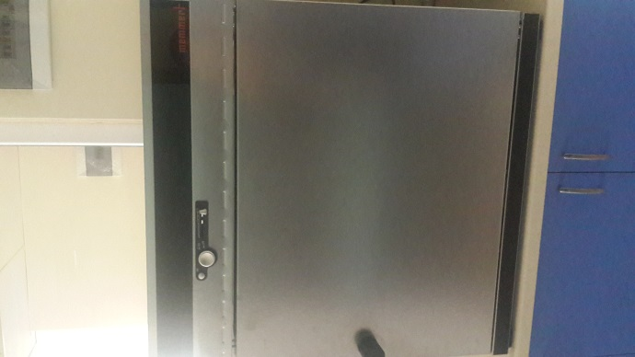
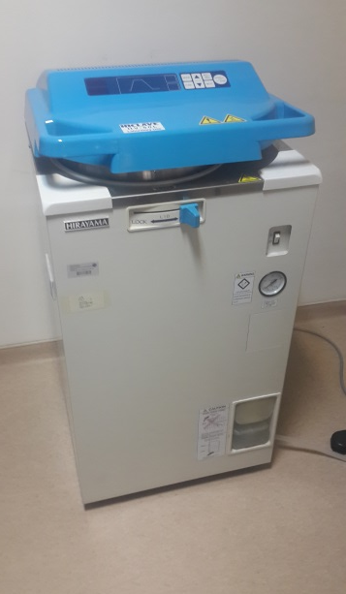
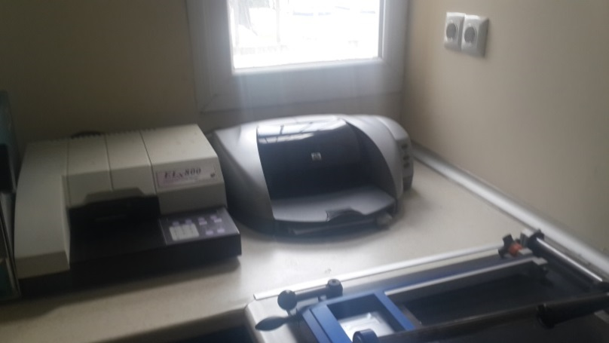
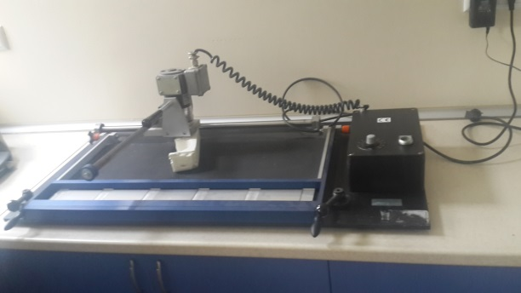
PATOLOJİ BİRİMİ / VİROLOJİ
Etüv
Otoklav
Kabin ve buzdolabı
Teraziler
Yazıcı ve ELISA okuma cihazı
Tohum ezme makinası

Slide 10
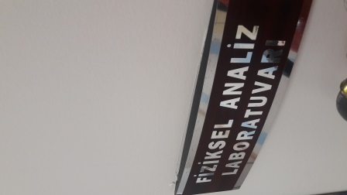
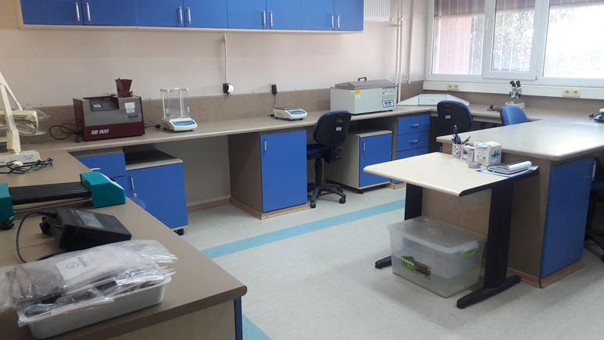
FİZİKSEL ANALİZ BİRİMİ

Slide 11
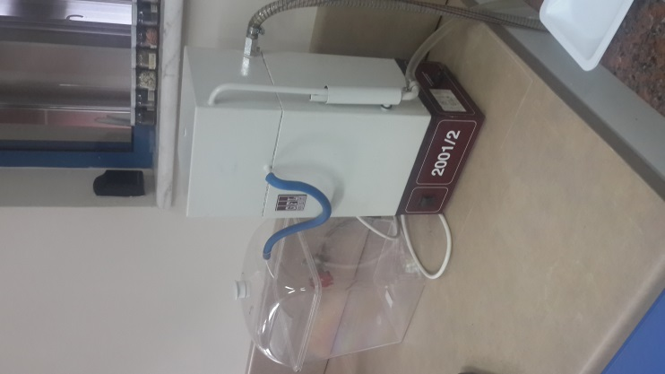
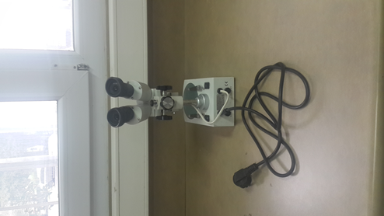
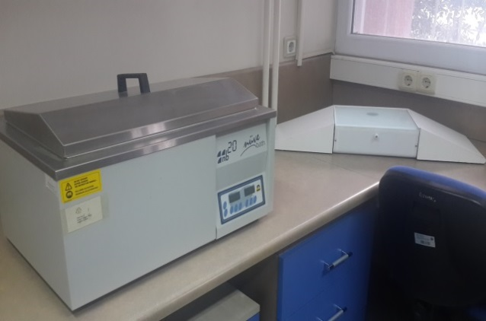
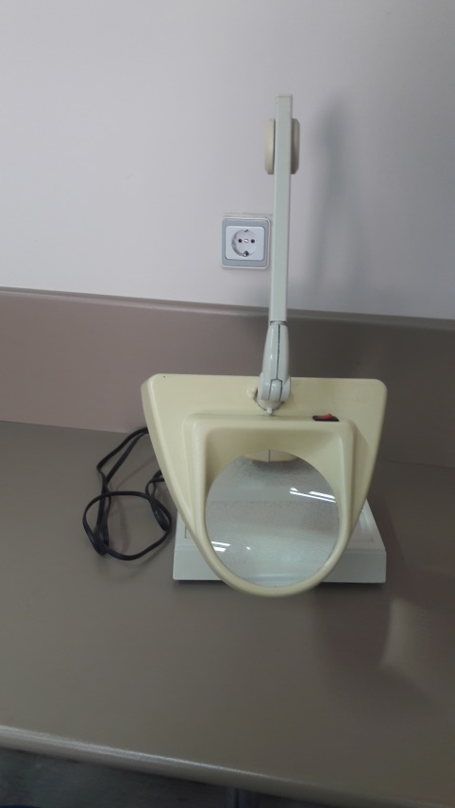
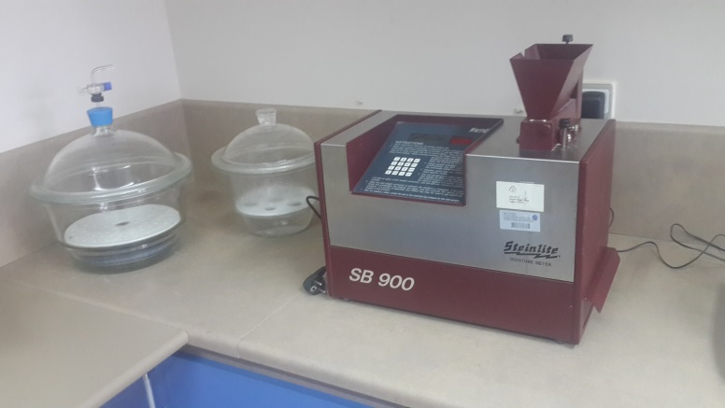
Su Banyosu ve Işıklı tabla
Saf su cihazı
Binoküler
Desikatör ve Dijital Tohum Nem Ölçer
Işıklı büyüteç

Slide 12
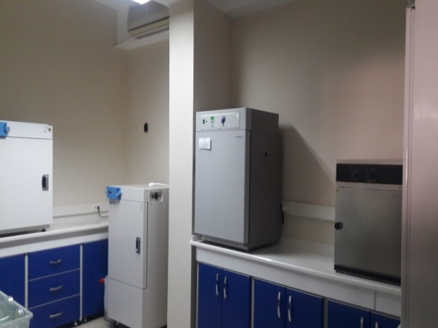
ÇİMLENDİRME ODASI

Slide 13
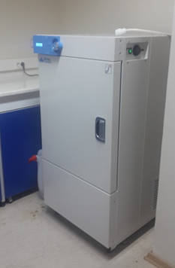
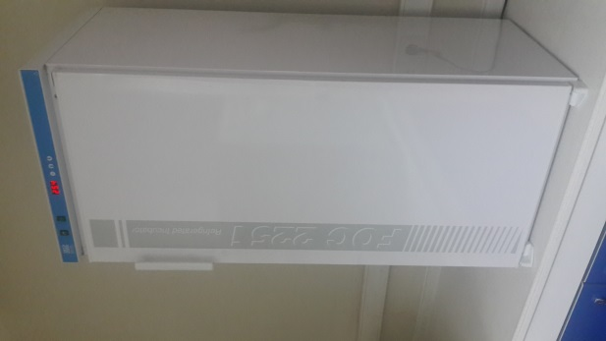
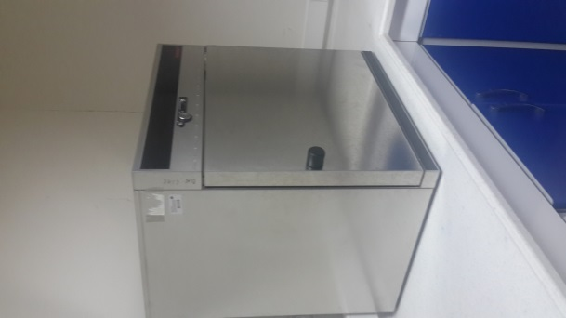
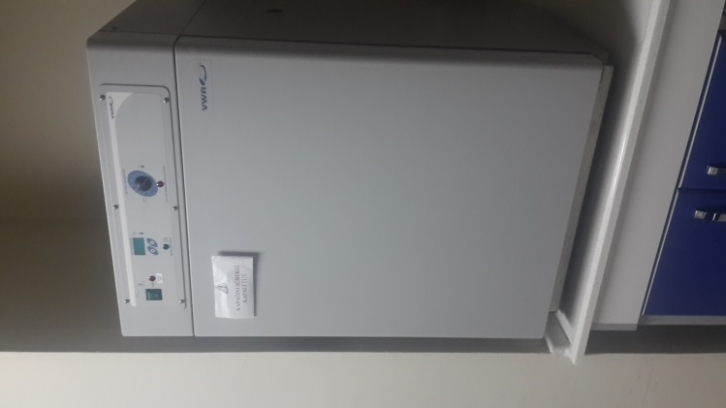
ÇİMLENDİRME ODASI
İnkubatör
Etüv
HYT ( Hızlandırılmış Yaşlandırma testi kabini)

Slide 14
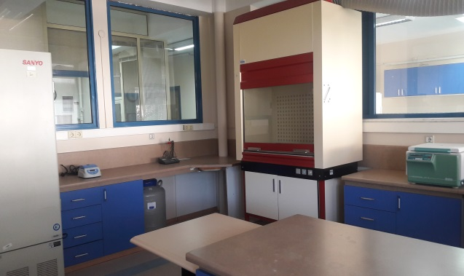
Moleküler Analiz Birimi

Slide 15
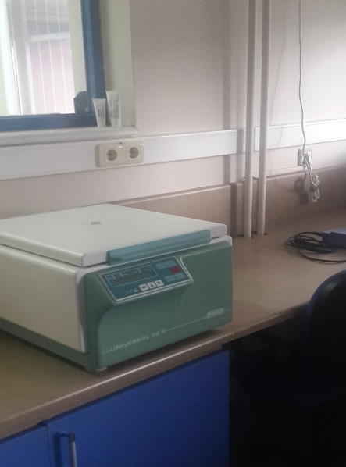
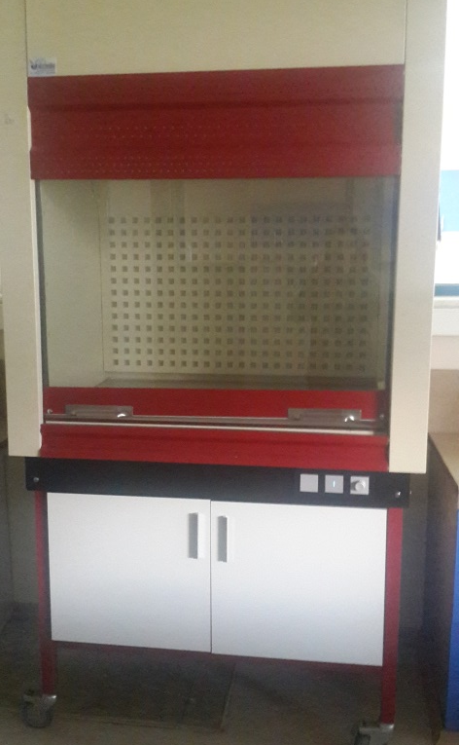
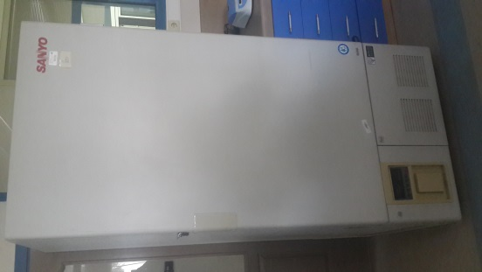
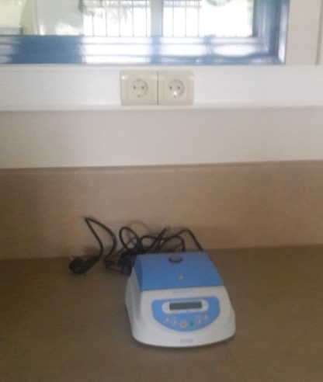
Moleküler Analiz Birimi
Santrifüj ve Vortex cihazı
Çeker Ocak
-80 soğutma cihazı
Mikrospin cihazı

Slide 16
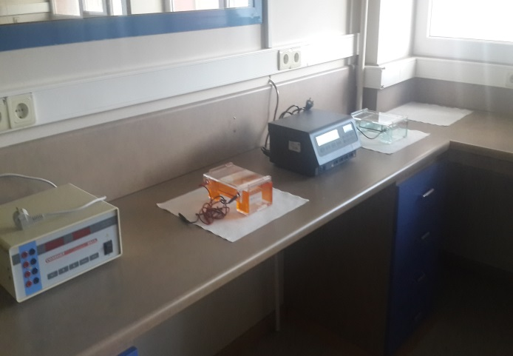
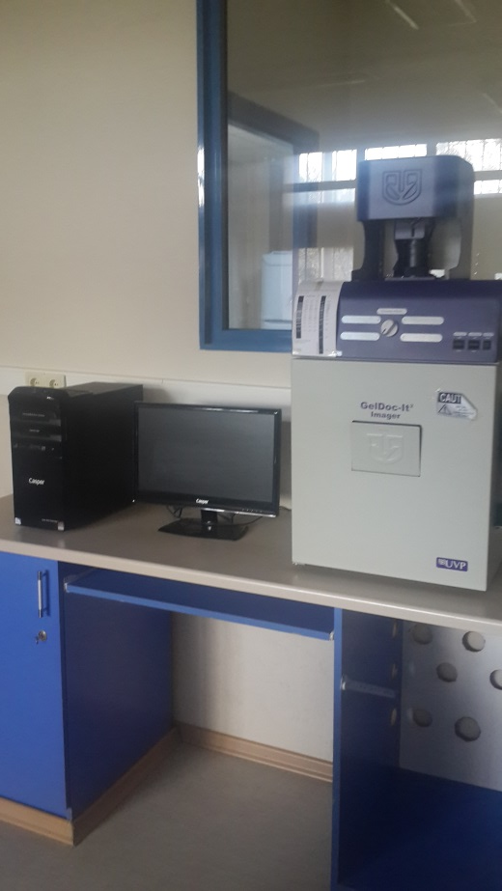
Moleküler Analiz Birimi
Elektroforez tankları ve jel yürütme cihazı
Jel görüntüleme cihazı

Slide 18
Biyomühendislik, moleküler biyoloji, biyokimya, mikrobiyoloji, hücre metabolizması ile, temel mühendislik ve malzeme bilimlerindeki hızlı ilerlemeler sonucu gelişen biyolojik teknikler ile mühendislik ilkelerinin canlı sistemlere ve bunlarda karşılaşılan sorunlara uygulandığı bir bilim dalı olarak, *biyoproses mühendisliği, *genetik mühendisliği, *doku mühendisliği, *moleküler mühendislik, *metabolik mühendislik ve *biyomedikal mühendislik gibi alt dallardan oluşur.

Slide 19
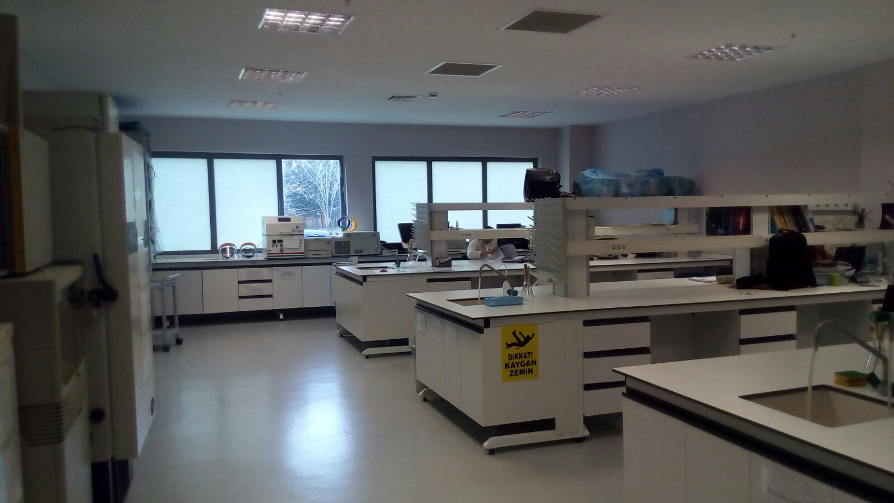

Slide 20
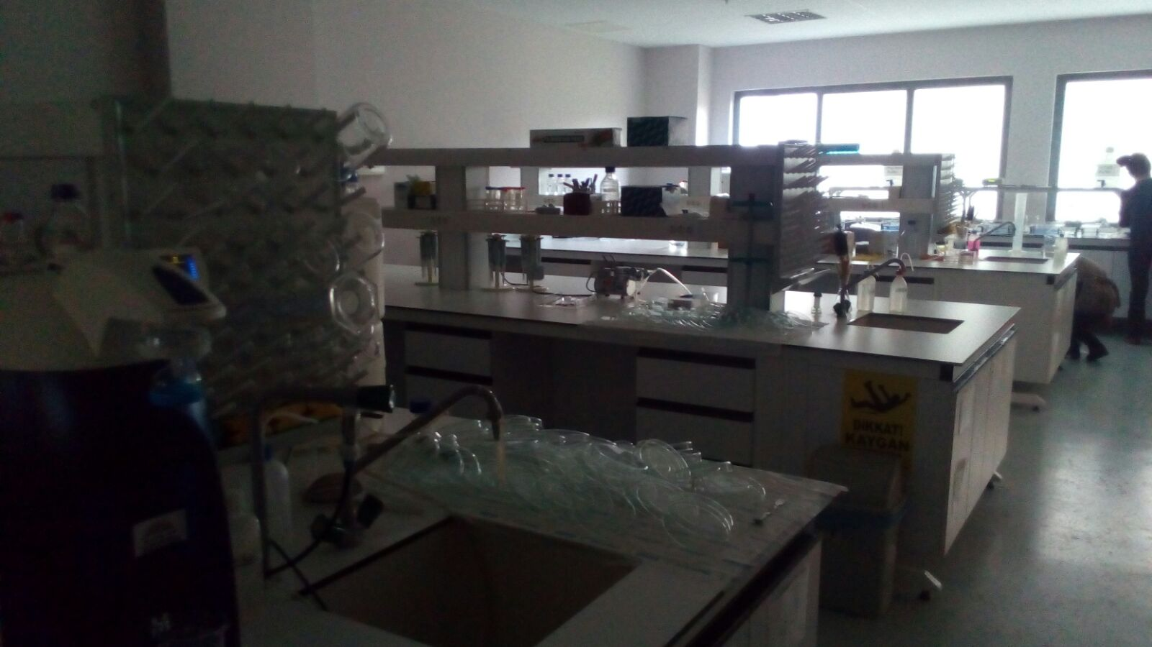

Slide 21
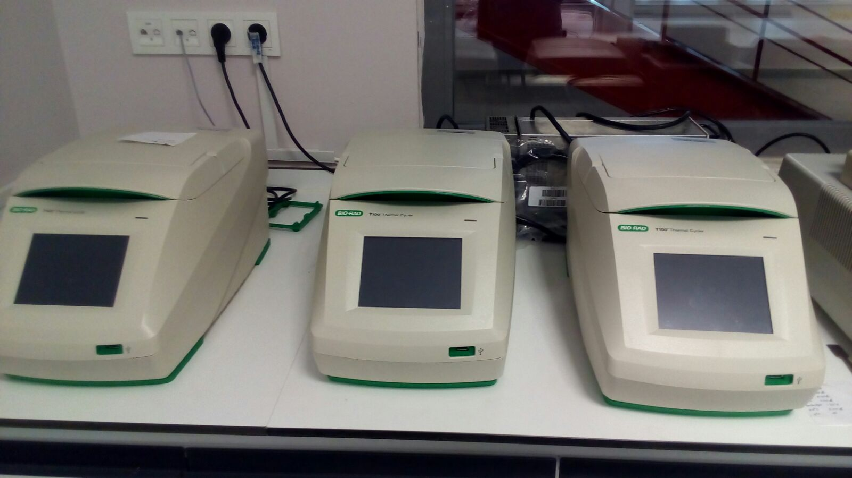

Slide 22
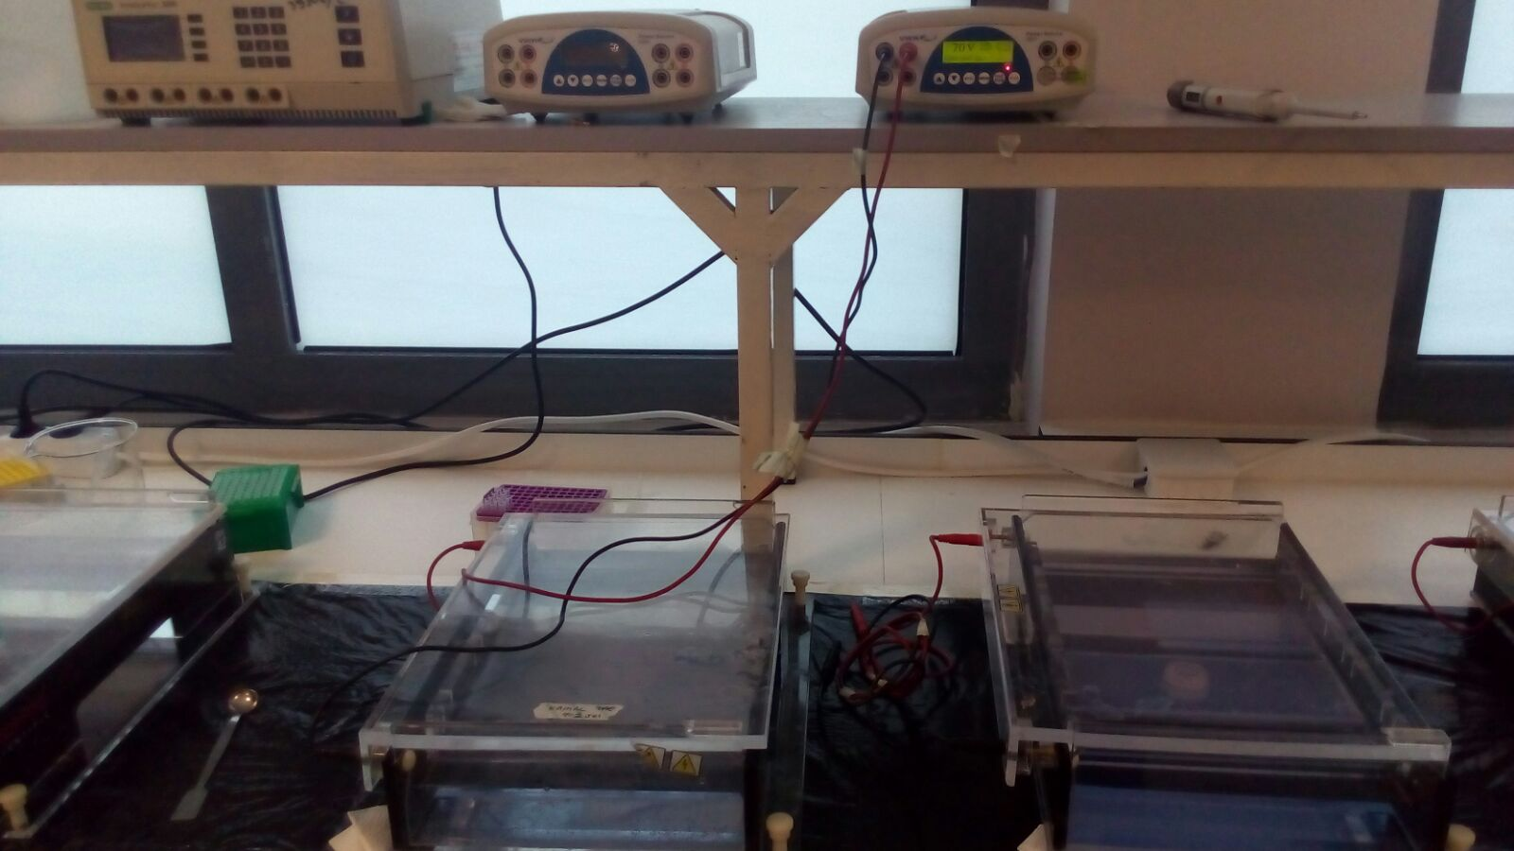

Slide 23
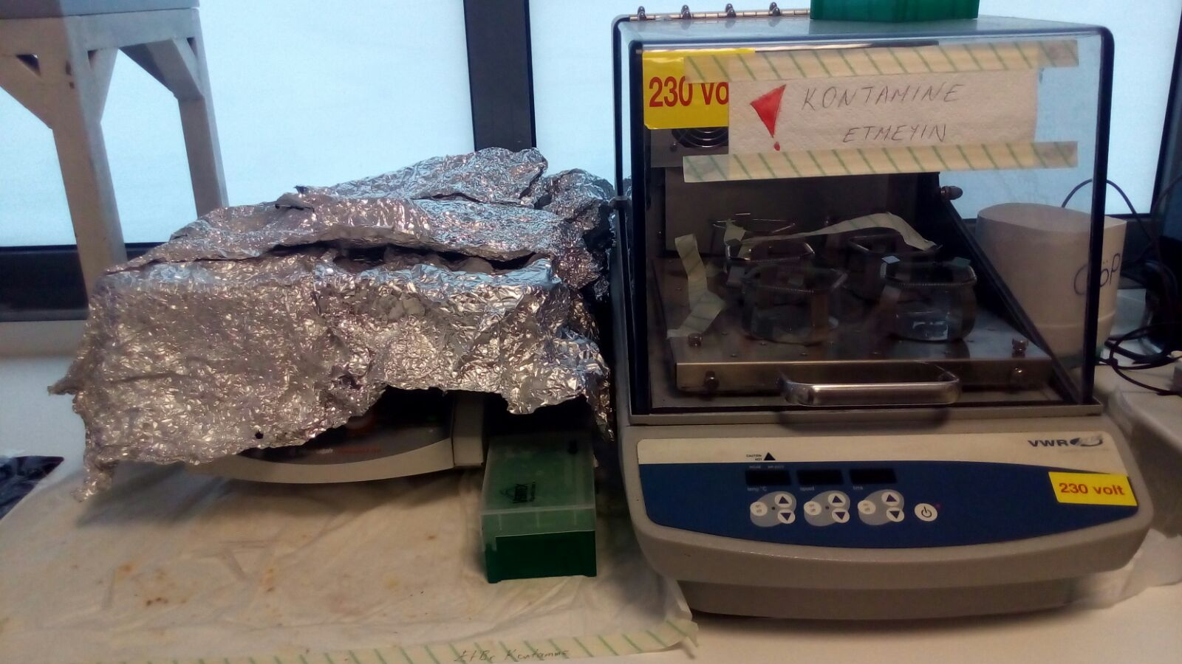

Slide 35
TEŞEKKÜRLER…

